Slide 2
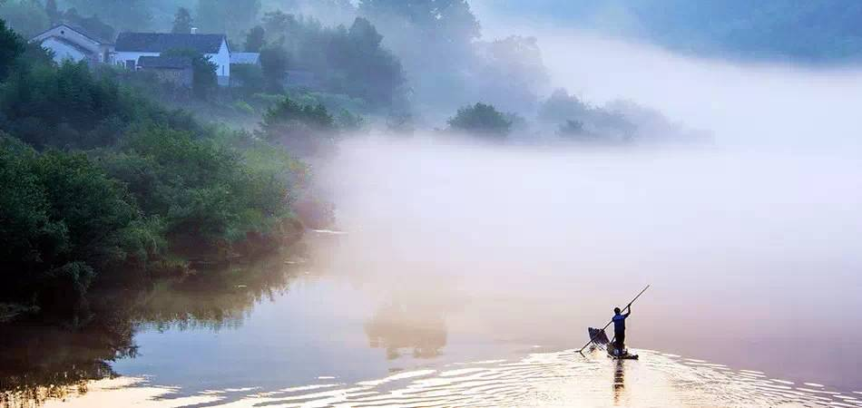
以神為首，唔好多手
創世記27:1-46

Slide 3
上帝早已講明這樣的安排，「大的要服事小的。」
創25:19亞伯拉罕的兒子以撒的後代記在下面。亞伯拉罕生以撒。20以撒娶利百加為妻的時候正四十歲。… 21以撒因他妻子不生育，就為她祈求耶和華；耶和華應允他的祈求，他的妻子利百加就懷了孕。22孩子們在她腹中彼此相爭，她就說：「若是這樣，我為甚麼活著呢？」她就去求問耶和華。23耶和華對她說：兩國在你腹內；兩族要從你身上出來。這族必強於那族；將來大的要服事小的。
何解？

Slide 4
羅馬書9:10 …利百加，既從一個人，就是從我們的祖宗以撒懷了孕，（11雙子還沒有生下來，善惡還沒有做出來，只因要顯明神揀選人的旨意，不在乎人的行為，乃在乎召人的主。）12神就對利百加說：「將來，大的要服事小的。」13正如經上所記：雅各是我所愛的；以掃是我所惡的。
同出一父；不是因風俗文化長子的原故
亦不是做事善惡的問題
而是上帝的主權，按衪的目標作出揀選，成了人的命運
但絕不是無情，而全是出於恩典

Slide 5
上帝早已講明這樣的安排，
「大的要服事小的。」
地上的故事就這樣發生了……
闔家合一，各懷鬼胎，抗拒上帝，後果不勘
從負面教材，學習正面的功課

Slide 6
1. 以撤執著任性
27:1以撒年老，眼睛昏花，不能看見，就叫了他大兒子以掃來，說：「我兒。」以掃說：「我在這裏。」2他說：「我如今老了，不知道哪一天死。3現在拿你的器械，就是箭囊和弓，往田野去為我打獵，4照我所愛的做成美味，拿來給我吃，使我在未死之先給你祝福。」
以撒為何明知神旨，都鋌而走險偏行己意呢？
25:27兩個孩子漸漸長大，以掃善於打獵，常在田野；雅各為人安靜，常住在帳棚裏。28以撒愛以掃，因為常吃他的野味；利百加卻愛雅各。

Slide 7
「祢是我王」
(正歌，大家合唱) 我一生甘心居於你裡面，惟有你永遠也不改變；
讓我的心熱切呼喚救主千百遍，直到那日再見你的面。
(副歌，我「真心」去唱) 你是我神，你是我王，你最清楚知道我心，
你是我神，你是我王，我要天天緊靠著你，
願將真心奉獻，如雲彩飄到你面前，
現將更新的我呈獻給你。

Slide 8
以撤的執著任性成功嗎？有甚麼下場？
8現在，我兒，你要照著我所吩咐你的，聽從我的話。9你到羊群裏去，給我拿兩隻肥山羊羔來，我便照你父親所愛的給他做成美味。10你拿到你父親那裏給他吃，使他在未死之先給你祝福。」
30以撒為雅各祝福已畢，雅各從他父親那裏才出來，他哥哥以掃正打獵回來，31也做了美味，拿來給他父親，說：「請父親起來，吃你兒子的野味，好給我祝福。」32他父親以撒對他說：「你是誰？」他說：「我是你的長子以掃。」33以撒就大大地戰兢，說：「你未來之先，是誰得了野味拿來給我呢？我已經吃了，為他祝福；他將來也必蒙福。」

Slide 9
2. 如果以撤是執著任性，
太太利百加又如何呢？
5以撒對他兒子以掃說話，利百加也聽見了。以掃往田野去打獵，要得野味帶來。6利百加就對她兒子雅各說：「我聽見你父親對你哥哥以掃說：7『你去把野獸帶來，做成美味給我吃，我好在未死之先，在耶和華面前給你祝福。』8現在，我兒，你要照著我所吩咐你的，聽從我的話。9你到羊群裏去，給我拿兩隻肥山羊羔來，我便照你父親所愛的給他做成美味。10你拿到你父親那裏給他吃，使他在未死之先給你祝福。」

Slide 10
如果以撤是執著任性，
利百加是「替天行道」。
有甚麼下場？
42…利百加…對他說：「你哥哥以掃想要殺你，報仇雪恨43。現在，我兒，你要聽我的話：起來，逃往哈蘭、我哥哥拉班那裏去，44同他住些日子，直等你哥哥的怒氣消了。45你哥哥向你消了怒氣，忘了你向他所做的事，我便打發人去把你從那裏帶回來。為甚麼一日喪你們二人呢？」

Slide 11
3. 雅各又如何呢？
11雅各對他母親利百加說：「我哥哥以掃渾身是有毛的，我身上是光滑的；12倘若我父親摸著我，必以我為欺哄人的，我就招咒詛，不得祝福。」13他母親對他說：「我兒，你招的咒詛歸到我身上；你只管聽我的話，去把羊羔給我拿來。」14他便去拿來，交給他母親；他母親就照他父親所愛的做成美味。15利百加又把家裏所存大兒子以掃上好的衣服給她小兒子雅各穿上，16又用山羊羔皮包在雅各的手上和頸項的光滑處，17就把所做的美味和餅交在她兒子雅各的手裏。

Slide 12
18雅各到他父親那裏說：「我父親！」他說：「我在這裏。我兒，你是誰？」19雅各對他父親說：「我是你的長子以掃；我已照你所吩咐我的行了。請起來坐著，吃我的野味，好給我祝福。」20以撒對他兒子說：「我兒，你如何找得這麼快呢？」他說：「因為耶和華－你的神使我遇見好機會得著的。」[ ! ! ? ?] 21以撒對雅各說：「我兒，你近前來，我摸摸你，知道你真是我的兒子以掃不是。 」 」22雅各就挨近他父親以撒。以撒摸著他，說：「聲音是雅各的聲音，手卻是以掃的手。」23以撒就辨不出他來；因為他手上有毛，像他哥哥以掃的手一樣，就給他祝福；

Slide 13
24又說：「你真是我兒子以掃嗎？」他說：「我是。」25以撒說：「你遞給我，我好吃我兒子的野味，給你祝福。」雅各就遞給他，他便吃了，又拿酒給他，他也喝了。26他父親以撒對他說：「我兒，你上前來與我親嘴。」27他就上前與父親親嘴。他父親一聞他衣服上的香氣，就給他祝福，說：我兒的香氣如同耶和華賜福之田地的香氣一樣。 28願神賜你天上的甘露，地上的肥土，並許多五穀新酒。29願多民事奉你，多國跪拜你。願你作你弟兄的主；你母親的兒子向你跪拜。凡咒詛你的，願他受咒詛；為你祝福的，願他蒙福。

Slide 14
雅各是無辜、被動嗎？不是主謀，只是同謀。
25:29有一天，雅各熬湯，以掃從田野回來累昏了。30以掃對雅各說：「我累昏了，求你把這紅湯給我喝。」因此以掃又叫以東。 31雅各說：「你今日把長子的名分賣給我吧。」32以掃說：「我將要死，這長子的名分於我有甚麼益處呢？」33雅各說：「你今日對我起誓吧。」以掃就對他起了誓，把長子的名分賣給雅各。34於是雅各將餅和紅豆湯給了以掃，以掃吃了喝了，便起來走了。這就是以掃輕看了他長子的名分。
雅各的生活最高權威與準則是「利字當頭」
帶來甚麼下場？

Slide 15
4. 以掃是否是最無辜的呢？
是呀！自己報稱：「我最無辜！」都是別人錯
…25:34於是雅各將餅和紅豆湯給了以掃，以掃吃了喝了，便起來走了。這就是以掃輕看了他長子的名分。
27:36以掃說：「他名雅各，豈不是正對嗎？因為他欺騙了我兩次：他從前奪了我長子的名分，你看，他現在又奪了我的福分。」以掃又說：「你沒有留下為我可祝的福嗎？」
41以掃因他父親給雅各祝的福，就怨恨雅各，心裏說：「為我父親居喪的日子近了，到那時候，我要殺我的兄弟雅各。」
以掃對雅各的批判不對嗎？以掃有甚麼下場？

Slide 16
30以撒為雅各祝福已畢，雅各從他父親那裏才出來，他哥哥以掃正打獵回來，31也做了美味，拿來給他父親，說：「請父親起來，吃你兒子的野味，好給我祝福。」32他父親以撒對他說：「你是誰？」他說：「我是你的長子以掃。」33以撒就大大地戰兢，說：「你未來之先，是誰得了野味拿來給我呢？我已經吃了，為他祝福；他將來也必蒙福。」34以掃聽了他父親的話，就放聲痛哭，說：「我父啊，求你也為我祝福！」35以撒說：「你兄弟已經用詭計來將你的福分奪去了。」

Slide 17
36以掃說：「他名雅各，豈不是正對嗎？因為他欺騙了我兩次：他從前奪了我長子的名分，你看，他現在又奪了我的福分。」以掃又說：「你沒有留下為我可祝的福嗎？」37以撒回答以掃說：「我已立他為你的主，使他的弟兄都給他作僕人，並賜他五穀新酒可以養生。我兒，現在我還能為你做甚麼呢？」38以掃對他父親說：「父啊，你只有一樣可祝的福嗎？我父啊，求你也為我祝福！」以掃就放聲而哭。39他父親以撒說：地上的肥土必為你所住；天上的甘露必為你所得。40你必倚靠刀劍度日，又必事奉你的兄弟；到你強盛的時候，必從你頸項上掙開他的軛。

Slide 18
41以掃因他父親給雅各祝的福，就怨恨雅各，心裏說：「為我父親居喪的日子近了，到那時候，我要殺我的兄弟雅各。」42有人把利百加大兒子以掃的話告訴利百加，她就打發人去，叫了她小兒子雅各來，對他說：「你哥哥以掃想要殺你，報仇雪恨。43現在，我兒，你要聽我的話：起來，逃往哈蘭、我哥哥拉班那裏去，44同他住些日子，直等你哥哥的怒氣消了。45你哥哥向你消了怒氣，忘了你向他所做的事，我便打發人去把你從那裏帶回來。為甚麼一日喪你們二人呢？」46利百加對以撒說：「我因這赫人的女子連性命都厭煩了；倘若雅各也娶赫人的女子為妻，像這些一樣，我活著還有甚麼益處呢？」

Slide 19
總結
抗拒上帝主權的花式：
1. 執著任性 (以撤)
2. 替天行道 (利百加)
3. (雅各)
4. 我最無辜 (以掃)
有甚麼下場？
應當如何？

